Slide 1
ŁAPANIE WODY DESZCZOWEJ
WebQuest przeznaczony jest dla uczniów 9 klasy
I DOTYCZY EKOLOGII
OPRACOWAŁ: ZDENĚK LÁZNÍČEK

Slide 2
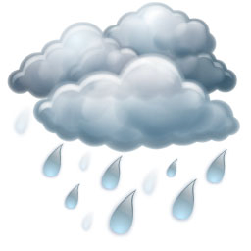
treść
WSTĘP
ZADANIA
PROCES
ŹRÓDŁA
OCENA
PODSUMOWANIE
PORADNIK DLA NAUCZYCIELA

Slide 3
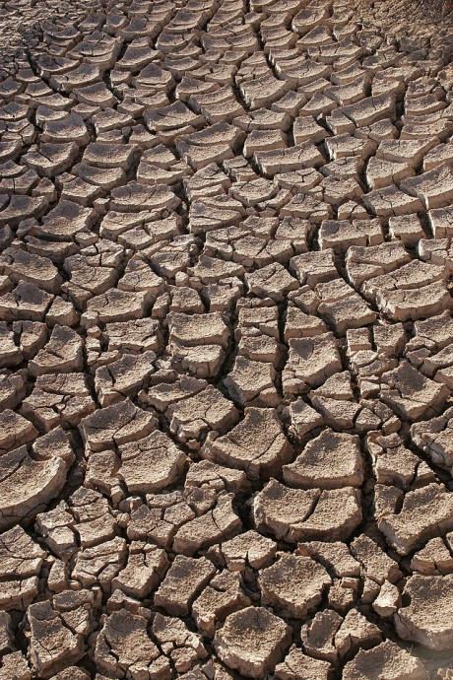
wstęp
żyjemy w czasach, kiedy naturalne źródła wody wysychają. Rozwiązaniem problemu MOŻE BYĆ OGRANICZENIE ZUŻYCIA WODY LUB WYKORZYSTANIE PRZEDTEM NIE WyKORZYSTANYCH ŹRÓDEŁ.
WAŻNYM ŹRÓDŁEM WODY UZYTKOWEJ JEST DESZCZ. OBECNIE JEST DESZCZ U NAS JEDNAK MAŁO WYKORZYSTYWANY I WODA DESZCZOWA ODCIEKA Z DACHÓW DO KANAŁÓW I NASTĘPNIE DO RZEK. Przy tym woda użytkowa jest ważną częścią CAŁKOWITEGO ZUŻYCIA WODY W DOMU.

Slide 4
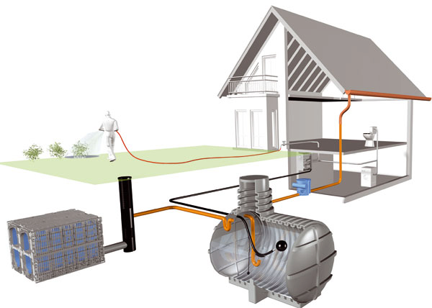
zadania
WASZYM ZADANIEM BĘDZIE USTALENIE ZWROTU INWESTYCJI DOTYCZĄCEJ ZAKUPU SYSTEMU DO ŁAPANIA, PRZECHOWYWANIA, OCZYSZCZANIA I WYKORZYSTANIA WODY DESZCZOWEJ.

Slide 5
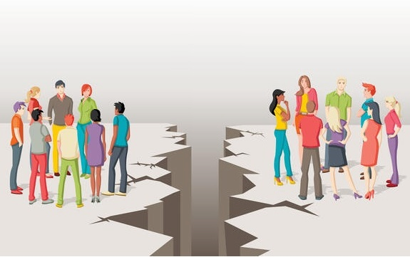
Proces
UCZNIOWIE PODZIELĄ SIĘ NA DWIE GRUPY.
ZADANIEM PIERWSZEJ GRUPY BĘDZIE DOWIEDZIEĆ SIĘ, CO TO JEST WODA UŻYTKOWA I DO CZEGO MOŻNA JĄ WYKORZYSTAĆ. ZEBRANIE INFORMACJI DOTYCZĄCYCH ZUŻYCIA WODY UŻYTKOWEJ DLA CZTERO osobowej RODZINY I SPRAWDZENIE CENY WODY PITNEJ W MIEJSCU ZAMIESZKANIA. OBLICZENIE KOSZTÓW ZUŻYCIA, KTÓRE MOŻNA ZAOSZCZĘDZIĆ PRZY WYKORZYSTANIU WODY DESZCZOWEJ PRZEZ JEDEN ROK.

Slide 6
Proces
DRUGA GRUPA SPRAWDZI KOSZTY DOTYCZĄCE ZAKUPU SYSTEMU DO GROMADZENIA WODY DESZCZOWEJ (ZBIORNIK WODY ODPOWIEDNIEJ WIELKOŚCI WRAZ Z JEGO WKOPANIEM, FILTR DO CZYSZCZENIA, POMPĘ SSĄCĄ, RURY) OBLICZĄ TAKŻE ILOŚĆ WODY DESZCZOWEJ, KTÓRĄ MOŻNA POZYSKAĆ Z DACHU ZWYKŁEGO DOMU JEDNORODZINNEGO W CIĄGU 1 ROKU. OBLICZENIA BĘDĄ OPARTE NA ŚREDNICH ROCZNYCH OPADACH NA DANYM OBSZARZE. SPRAWDZI, CZY WODA DESZCZOWA MOŻE ZASPOKOIĆ ZAPOTRZEBOWANIE DOMOWE NA WODĘ UŻYTKOWĄ NA JEDEN ROK.

Slide 7
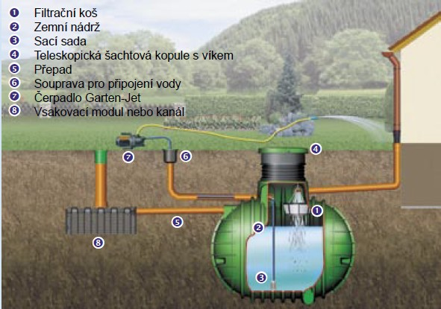
Proces
OBIE GRUPY PREZENTUJĄ ZEBRANE INFORMACJE I ZAPOZNAJĄ KOLEGÓW Z KLASY Z WYNIKAMI OBLICZEŃ. • WSPÓLNIE STWORZĄ PLAKAT, KTÓRY BĘDZIE ZAWIERAĆ: 1. INFORMACJE DOTYCZĄCE KOSZTÓW ZUŻYCIA WODY UŻYTKOWEJ ZA JEDEN ROK 2. KOSZTY ZWIĄZANE ZE ZUŻYCIEM WODY PITNEJ, ZAMIAST KTÓREJ MOŻNA BY WYKORZYSTAĆ WODĘ DESZCZOWĄ 3. RYSUNEK SYSTEMU GROMADZENIA I WYKORZYSTYWANIA WODY DESZCZOWEJ 4. CENĘ ZAKUPU SYSTEMU DO GROMADZENIA WODY DESZCZOWEJ 5. OBLICZENIE ZWROTU INWESTYCJI ZAKUPY SYSTEMU NA WODĘ DESZCZOWĄ

Slide 8
źrodła
https://www.cezpolska.pl/pl/cieplo-sieciowe/czym-jest-ciepla-woda-uzytkowa
https://pl.wikipedia.org/wiki/Woda_u%C5%BCytkowa
https://www.teraz-srodowisko.pl/slownik-ochrona-srodowiska/definicja/ciepla-woda-uzytkowa.html
https://www.instalator.pl/2019/02/czy-i-kiedy-stosowac-zasobniki-cieplej-wody-uzytkowej/
https://www.kierunekwodkan.pl/ile-zuzywamy-wody,4931,art.html
https://www.k-rain.com.pl/pl_zagospodarowanie-wody-deszczowej,210.html
https://aquatechnika.com.pl/pl/Poradnik/woda-deszczowa/dobor-systemu-zagospodarowania-wody-deszczowej
https://www.instalator.pl/2017/03/oplaca-sie-wykorzystywac-wode-deszczowa/
http://www.instalacjebudowlane.pl/3892-25-77-sposob-na-oszczednosc-wody--zbiorniki-na-deszczowke.html

Slide 9
ocena
ILOŚĆ PUNKTÓW
KRYTERIA OCENY | 1 | 2 | 3 | 4 | 5
WSPÓŁPRACA W GRUPIE | Brak pracy zespołowej, przeważa praca indywidualna, liczne nieporozumienia | Słaba praca zespołowa, przewaga pracy indywidualnej, zły podział zadań w grupie | Całkiem dobra współpraca w grupie, niektórzy uczniowie współpracują z zespołem | Dobry podział zadań, dobra współpraca bez konfliktów | Bardzo dobry podział zadań. Bardzo dobra współpraca w grupie.

Slide 10
OCENA
ILOŚĆ PUNKTÓW
KRYTERIA OCENY | 1 | 2 | 3 | 4 | 5
TREŚĆ, DOKŁADNOŚĆ PRZETWORZONYCH INFORMACJI | Dużo błędów, projekt nie jest związany z tematem, błędy obliczeniowe i ortograficzne | Zadanie spełniono częściowo, kilka błędów | Zadanie spełnione dobrze, ale w bardzo prosty sposób, możliwe błędy stylistyczne | Treść prezentacji poprawna, ale nie wyczerpująca | Bardzo dobrze przygotowana prezentacja, wyczerpująca i bez jakichkolwiek błędów

Slide 11
OCENA
ILOŚĆ PUNKTÓW
KRYTERIA OCENY | 1 | 2 | 3 | 4 | 5
TWORZENIE PLAKATÓW, ESTETYKA, WIARYGODNOŚĆ ORAZ CIEKAWE PODSUMOWANIE | Nieciekawy i niedokończony plakat z niewiarygodnymi informacjami, brak podsumowania | Dokończony plakat zawierający niedokładne informację, brak podsumowania i ładnej grafiki | Piękny plakat z wiarygodnymi informacjami i podsumowaniem, małe błędy graficzne lub błędy w podsumowaniu | Piękny plakat z wiarygodnymi informacjami i podsumowaniem | Bardzo ciekawy i piękny plakat z wiarogodnymi informacjami i jasnym i ciekawym podsumowaniem

Slide 12
OCENA
15 - 13 | CELUJĄCY
12 - 10 | BARDZO DOBRY
9 - 7 | DOBRY
6 - 5 | DOSTATECZNY
4 - 3 | NIEDOSTATECZNY

Slide 13
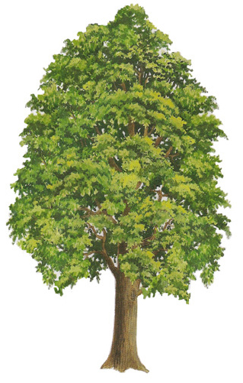
PODSUMOWANIE
W KAŻDYM DOMU PEWNĄ CZĘŚĆ WODY PITNEJ MOŻNA ZASTĄPIĆ WODĄ UŻYTKOWĄ. CHODZI O ZUŻYCIE WODY PRZY SPUSZCZANIU TOALET, MYCIU SAMOCHODU, PODLEWANIU OGRODU, LUB WODĘ UŻYTĄ NAPEŁNIENIA BASENU. WODY PITNEJ ZACZYNA BRAKOWAĆ I ZWIĘKSZAJĄC JEJ ZUŻYCIE I PRZEPŁACAMY. WEBQUEST ZAJMUJE SIĘ TEMATYKĄ EKOLOGICZNĄ. POWINIEN PROWADZIĆ DO REFLEKSJI NAD ZWYCZAJAMI KORZYSTANIA Z ZASOBÓW WODNYCH PRZY ZWYKŁYCH CZYNNOŚCIACH. POD WPŁYWEM CZŁOWIEKA ZMIENIA SIĘ KRAJOBRAZ. WRAZ Z TYMI ZMIANAMI CZŁOWIEK MUSI ZMIENIAĆ SWOJE STEREOTYPY.

Slide 14
Poradnik dla nauczyciela
W PIERSZEJ CZĘŚCI PRACY DZIECI PODZIELĄ SIĘ NA GRUPY. PODZIAŁ REALIZOWAĆ NALEŻY Z UWZGLĘDNIENIEM MOŻLIWOŚCI KOGNYTYWNYCH UCZNIÓW, ICH ZRĘCZNOŚCI, ZAINTERESOWAŃ, TAK ABY SIŁY W POSZCZEGÓLNYCH GRUPACH BYŁY ROZŁOŻONE RÓWNOMIERNIE. • PRZED DRUGĄ CZĘŚCIĄ PROJEKTU, W KTÓREJ GRUPY PRZYGOTOWUJĄ PLAKAT, OBIE GRUPY SKONTROLUJĄ WYNIKI SWOJEGO BADANIA ORAZ OBLICZENIA. • DOBA REALIZACJI PROJEKTU POWINNA BYĆ DOSTOSOWANA DO MOŻLIWOŚCI UCZNIÓW. NAUCZYCIEL ZAPOZNA SIĘ Z WQ i określi czas potrzebny do jego realizacji.

Slide 15
PORADNIK DLA NAUCZYCIELA
Plakat powinien zawierać obliczenie zwrotu inwestycji w latach:
Zwrot inwestycji= koszty związane z wykorzystaniem wody deszczowej/ roczne opłaty za wodę
(koszt za wodę to są pieniądze zapłacone za wodę pitną, którą można zastąpić deszczową)
Gotowy plakat należy powiesić w szkole i w taki sposób informować również innych uczniów ze szkoły o problemie wykorzystywania źródeł wodnych.
Nauczyciel powinien przodem zobaczyć proponowane źródła i w wypadku potrzeby je ograniczyć lub wybrać najbardziej odpowiednie.
TEMAT JEST EKOLOGICZNY. Wq MOŻNA WYKORZYSTAĆ NA ZAJĘCIACH Z FIZYKI ORAZ MATEMATYKI. Znajduje się tutaj kilka obliczeń, które będzie musiał nauczyciel przed ukończeniem sprawdzić.

